Slide 1
ARRAY MULTIDIMENSI
Link Source Code Contoh dan Soal di PPT ini: https://github.com/yorsyd/Meng-CPP/tree/main/Ngajar/Array

Slide 2
PENDAHULUAN
Dalam pemrograman, pastinya kita memerlukan banyak data atau nilai. Namun seperti yang kita tahu, selama ini kita selalu menyimpan satu data atau nilai pada satu variable. Bagaimana jika kita memerlukan banyak data tapi tidak mau repot-repot mendeklarasikan variable untuk setiap data? Ya kita gunakan array! Array digunakan untuk menyimpan banyak nilai dalam satu variabel, alih-alih kita mendeklarasikan variabel terpisah untuk setiap nilai lebih baik kita gunakan array.
Array atau larik adalah sekumpulan nilai atau data yang bertipe sama dan diacu dengan menggunakan satu nama. Array memiliki nilai di dalamnya yang disebut dengan elemen array yang dapat diakses melalui indeks (alamat) array. Array dapat kita gunakan untuk menggantikan penggunaan banyak variable ketika kita ingin menampung nilai, sebagai contoh: nilai1, nilai2, nilai3, nilai4, nilai5, dst. Dengan menggunakan array kita tidak perlu melakukan banyak deklarasi variable. Kita cukup mendeklarasikan sebuah array untuk menampung nilai-nilai tersebut.
Array multi dimensi adalah array yang memiliki multi dimensi atau beberapa indeks. Namun pada kesempatan ini kita lebih menjelaskan tentang array dua dimensi

Slide 3
HAL-HAL YANG HARUS DIKETAHUI
Array atau larik adalah sekumpulan nilai atau data yang bertipe sama dan diacu dengan menggunakan satu variabel.
Elemen array adalah nilai yang ada di dalam array yang dapat diakses melalui indeks (alamat) array.
Indeks array adalah untuk menunjukkan posisi dari masing-masing elemen dari array. Indeks dimulai dari 0 untuk menjunjukkan elemen array pertama pada array

Slide 4
ARRAY DUA DIMENSI

Slide 5
ARRAY DUA DIMENSI
Array multi dimensi adalah array yang memiliki multi dimensi atau beberapa indeks. Namun pada kesempatan ini kita lebih menjelaskan array dua dimensi atau 2 indeks: baris dan kolom. Sama seperti array 1 dimensi, nilai array pada array 2 dimensi harus memiliki tipe data yang sama. Array 2 dimensi dapat dikatakan berbentuk seperti matriks atau juga tabel.
1. Pendeklarasian
Keterangan:
TipeData : Menentukan tipe data apa yang dipakai array yang dibuat
NamaArray : Nama dari array yang dibuat
JumlahKolom : Berapa banyak kolom array yang kita buat
JumlahBaris : Berapa banyak baris array yang kita buat

Slide 6

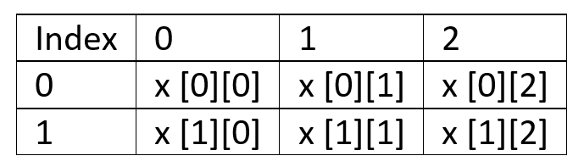
ARRAY DUA DIMENSI
Contoh:
Gambar di bawah merupakan ilustrasi dari kode program di atas. Dapat kita lihat bahwa kode program di atas akan membuat array 2 dimensi yang memiliki 2 baris dan 3 kolom dengan elemen: x[0][0], x[1][0], x[0][1], x[1][1], x[0][2], dan x[1][2].
Kolom
Baris

Slide 7
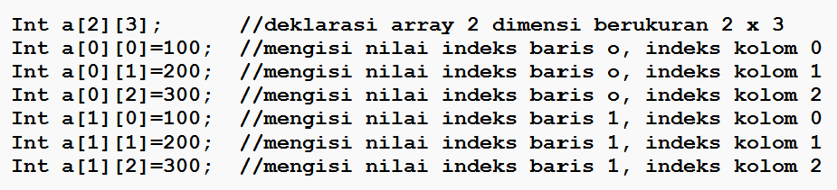
ARRAY DUA DIMENSI
2. Pengisian
a. Satu per Satu
Contoh:

Slide 8
ARRAY DUA DIMENSI
2. Pengisian
b. Secara Bersamaan
Contoh:

Slide 9
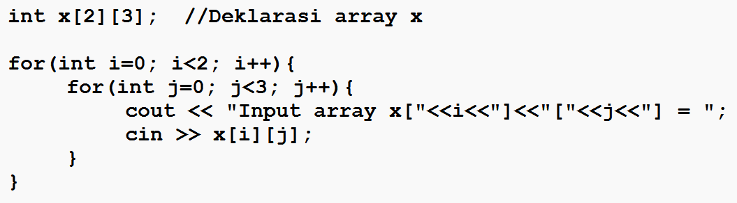
ARRAY DUA DIMENSI
2. Pengisian
c. Dengan Looping
Contoh:

Slide 10
ARRAY DUA DIMENSI
3. Pemanggilan Nilai
Sama saja seperti yang satu dimensi, kalo paham yang satu dimensi yang ini pasti paham juga hehe
Contoh:

Slide 11
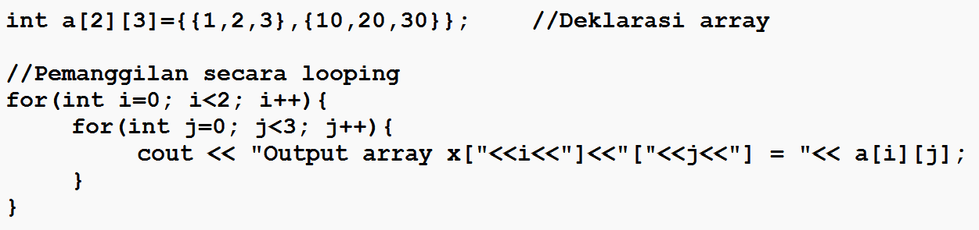
ARRAY DUA DIMENSI
3. Pemanggilan Nilai
Kita juga dapat menggunakan loop atau perulangan untuk mengakses nilai array. Dengan menggunakan perulangan untuk mengakses nilai pada sebuah array untuk membuat program menjadi lebih singkat dan sederhana, contoh:
Contoh:

Slide 12
ARRAY DUA DIMENSI
4. Mengganti Nilai
Sama saja seperti yang satu dimensi, kalo paham yang satu dimensi yang ini pasti paham juga hehe
Contoh:

Slide 13
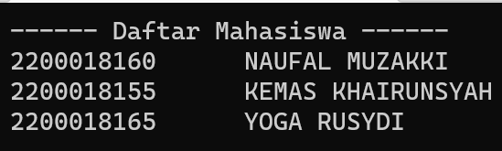
ARRAY DUA DIMENSI
5. Soal Array 2 Dimensi
Buatlah program sederhana input NIM dan Nama Mahasiswa dengan array 2 dimensi oleh user secara dinamis kemudian lakukan pemanggilan dan outputnya seperti gambar di bawah ini :
Soal2Dimensi.cpp

Slide 14
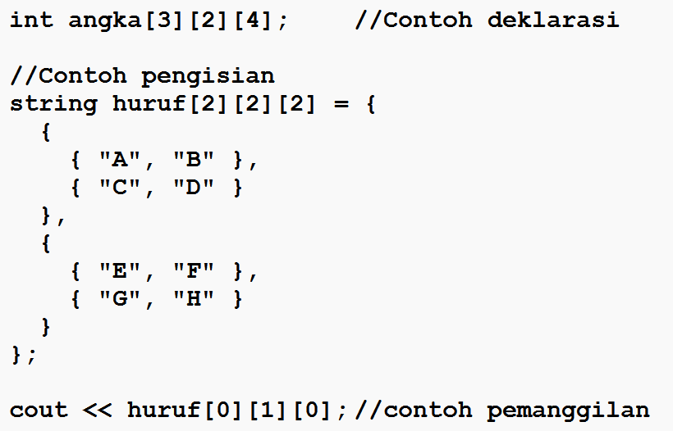
ARRAY TIGA DIMENSI
Array tiga dimensi berarti memiliki 3 index. Kemudian pendeklarasian, pengisian dan pemanggilan kurang lebih mirip seperti yang dua dimensi hanya aindex bertambah satu. Daripada pusing baca tulisannya, lebih baik langsung ke contoh hehe
Contoh:

Slide 15
SORTING ARRAY

Slide 16
SORTING ARRAY
Sebenarnya ada banyak cara dalam sorting array pada C++, namun disini kita akan membahas ini saja:
Bubble sort
Selection sort
Insertion sort
Quick sort
Menggunakan file header

Slide 17
SORTING ARRAY
1. Bubble Sort
Salah satu algoritma sorting yang paling mudah. Dalam teknik pengurutan ini, kita mulai dengan membandingkan dua elemen pertama dari array dan memeriksa apakah elemen pertama lebih besar dari elemen kedua. Jika ya, kita akan menukar elemen tersebut dan melanjutkan ke elemen berikutnya. Jika elemen pertama tidak lebih besar dari elemen kedua, maka kita tidak perlu menukarnya. Dan proses ini akan terus berulang hingga akhir array. Contoh: BubbleSort.cpp
12
4
7
9
15
Tukar

Slide 18
SORTING ARRAY
2. Selection Sort
Dalam teknik ini, elemen terkecil diambil dengan membandingkan dirinya dengan elemen lainnya dan diurutkan pada posisi pertama array. Array lengkap dibagi menjadi dua bagian, subarray yang diurutkan di sebelah kiri dan subarray yang tidak disortir di sebelah kanan. Setelah elemen pertama diurutkan, pencarian elemen minimum kedua dimulai dari sisa array dan diposisikan di tempat kedua. Contoh: SelectionSort.cpp
11
3
6
40
21
3
11
6
40
21
3
11
6
40
21
3
11
6
40
21
3
11
6
40
21
3
6
11
40
21
Dst…

Slide 19
SORTING ARRAY
3. Insertion Sort
Elemen diurutkan dengan cara membandingkan elemen dengan elemen sebelumnya. Dimulai dengan membandingkan elemen kedua dengan elemen pertama. Jika elemen kedua lebih kecil dari yang pertama, maka akan ditukar.Contoh: Insertion Sort.cpp
11
3
6
21
12
3
11
6
21
12
3
6
11
21
12
3
6
11
21
12
3
6
11
21
12
3
6
11
12
21

Slide 20
SORTING ARRAY
4. Quick Sort
Paling banyak digunakan dan algoritma pengurutan yang paling efisien. Bekerja dengan cara array dibagi menjadi subarray, dan ketika subarray ini sudah diurutkan, mereka akan digabungkan lagi untuk membentuk array terurut yang lengkap.
Dalam pendekatan ini, elemen pivot dipilih dan array dibagi menjadi dua bagian berdasarkan elemen pivot. Elemen yang lebih kecil dari elemen pivot digeser ke sisi kirinya, dan elemen yang lebih besar dari elemen pivot dipindahkan ke sisi kanan. Contoh: QuickSort.cpp
8
6
13
12
21
10
8
6
10
13
12
21
8
6
13
12
21
6
8
12
13
21
6
8
10
12
13
21

Slide 21
SORTING ARRAY
5. Menggunakan Fungsi Library
Kita juga dapat mengurutkan/sorting menggunakan library C++. Untuk menggunakan fungsi library tersebut, kita harus menyertakan file header #include<algorithm>. Fungsi di bawah membandingkan setiap elemen dalam rentang. Contoh: SortHeader.cpp
sort (IterasiAwal, IterasiAkhir);

Slide 22
Kamu masih belum paham? Yuk nanya nanti kamu ngang-ngong- ngang-ngong aja hehe

Slide 23
Si A belum punya kekasih Karena ingat ada akhirat Kami ucapkan terimakasih Semoga ilmunya bermanfaat

